Slide 1








Slide 2



Slide 3

5. Em đồng tình hay không đồng tình với việc làm nào dưới đây? Vì sao?
a. Thấy một chiếc bút màu sắp gãy, Hoa liền mạnh tay làm hỏng để mẹ mua cho hộp bút màu mới.
b. Nam không chú ý đến tờ 1 000 đồng vì cho rằng nó không có giá trị.
c. Thấy chiếc cặp đẹp, Ngọc nằng nặc đòi mẹ mua cho bằng được, mặc dù chiếc cặp ở nhà vẫn còn dùng tốt.
d. Hùng cân nhắc rất kĩ việc sử dụng tiền tiết kiệm để mua đồ chơi.
e. Biết hoàn cảnh gia đình khó khăn, Lan nói với mẹ: “Mặc lại quần áo cũ vẫn được mẹ ạ”.
g. Hoa xếp ngay ngắn những tờ tiền mẹ cho và trân trọng nó vì đây là công sức lao động vất vả của mẹ.

Slide 4












TRÒ CHƠI
LÌ XÌ NGAY!!!

Slide 5



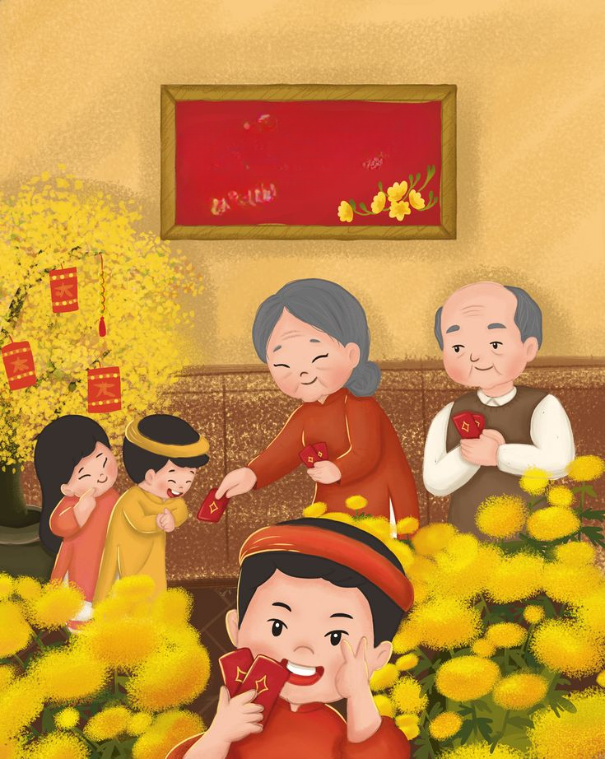






Ngày Tết, người Việt Nam có phong tục mừng tuổi cho trẻ em với mong ước các em vui vẻ, hạnh phúc và chăm ngoan học giỏi.
Phong bao màu đỏ cũng tượng trưng cho sự may mắn, phúc lộc
an khang.
Mừng tuổi còn gọi là Lì Xì!
MỪNG TUỔI

Slide 6


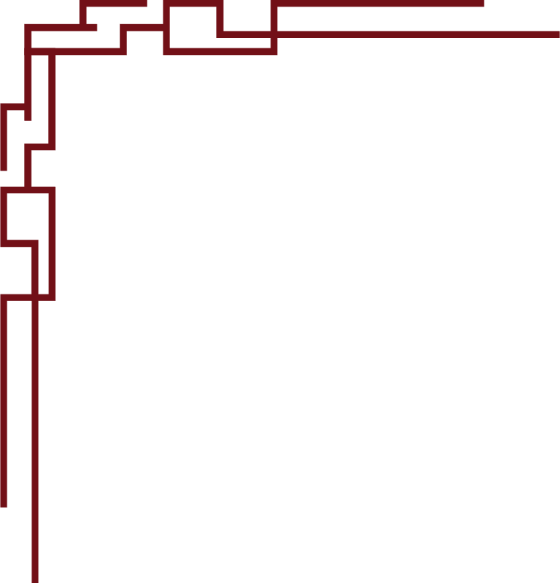










Học tiếp
Hãy chọn 1 phong bao lì xì nào!
Notes:
Bấm vào từng bao lì xì

Slide 7



a. Thấy một chiếc bút màu sắp gãy, Hoa liền mạnh tay làm hỏng để mẹ mua cho hộp bút màu mới.
10
9
8
7
6
5
4
3
2
1
0
Không đồng ý. Vì chưa hỏng mà Hoa đã cố tình làm hỏng để mẹ mua bút mới. Đồ dùng vẫn dùng được phải nên tiết kiệm bảo vệ chúng.
Notes:
Bấm next đến slide tiếp theo

Slide 8

Điểm 10
Notes:
Bấm bao lì xì để quay về

Slide 9

b. Nam không chú ý đến tờ
1 000 đồng vì cho rằng nó không có giá trị.
10
9
8
7
6
5
4
3
2
1
0
Không đồng ý. Vì mỗi tờ tiền có giá trị khác nhau. Giá trị bao nhiêu thì cũng phải bảo vệ giữ gìn,..

Slide 10

Notes:
Bấm bao lì xì để quay về

Slide 11

c. Thấy chiếc cặp đẹp, Ngọc nằng nặc đòi mẹ mua cho bằng được, mặc dù chiếc cặp ở nhà vẫn còn dùng tốt.
10
9
8
7
6
5
4
3
2
1
0
Không đồng ý. Vì cặp ở nhà vẫn dùng tốt chưa cần thiết để mua cặp mới.

Slide 12

Notes:
Bấm bao lì xì để quay về

Slide 13

d. Hùng cân nhắc rất kĩ việc sử dụng tiền tiết kiệm để mua đồ chơi.
10
9
8
7
6
5
4
3
2
1
0
Đồng ý. Vì tiền cần dùng với mục đích chính đáng, không được dùng tiền bừa bãi không có mục đích.

Slide 14

Notes:
Bấm bao lì xì quay về

Slide 15

e. Biết hoàn cảnh gia đình khó khăn, Lan nói với mẹ: “Mặc lại quần áo cũ vẫn được mẹ ạ”.
10
9
8
7
6
5
4
3
2
1
0
Đồng ý. Bạn Lan biết thương bố mẹ, quý trọng đồ vật của mình.

Slide 16
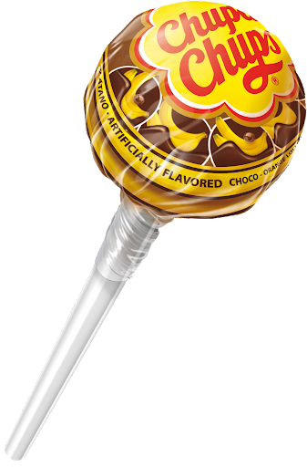
Notes:
Bấm bao lì xì để quay về

Slide 17

g. Hoa xếp ngay ngắn những tờ tiền mẹ cho và trân trọng nó vì đây là công sức lao động vất vả của mẹ.
10
9
8
7
6
5
4
3
2
1
0
Đồng ý. Vì bạn Hoa biết quý trọng những đồng tiền.

Slide 18

Notes:
Bấm bao lì xì để quay về

Slide 19


CHÚC MỪNG
NĂM MỚI

Slide 20
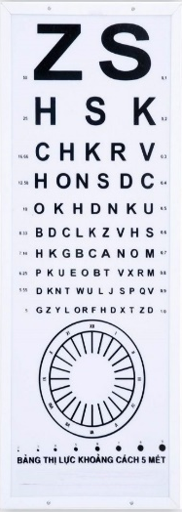

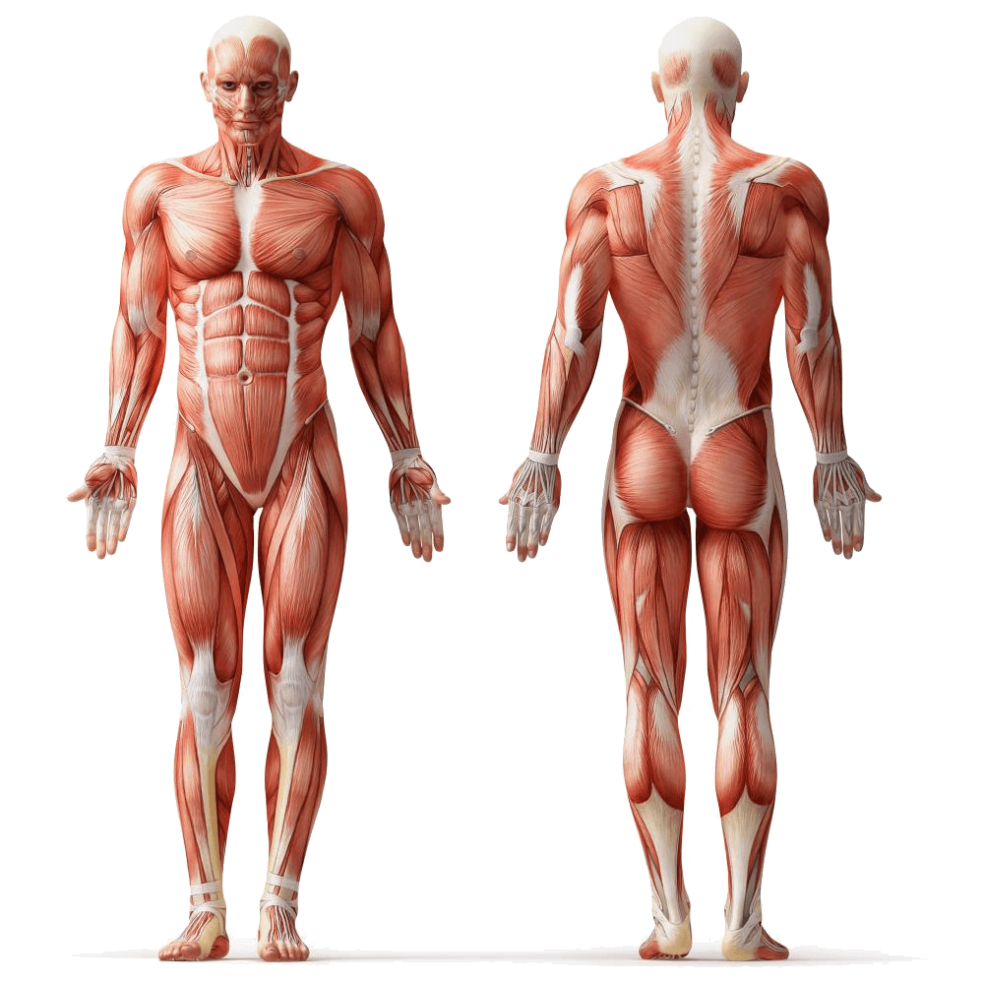
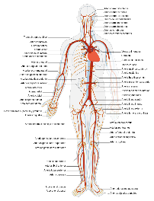


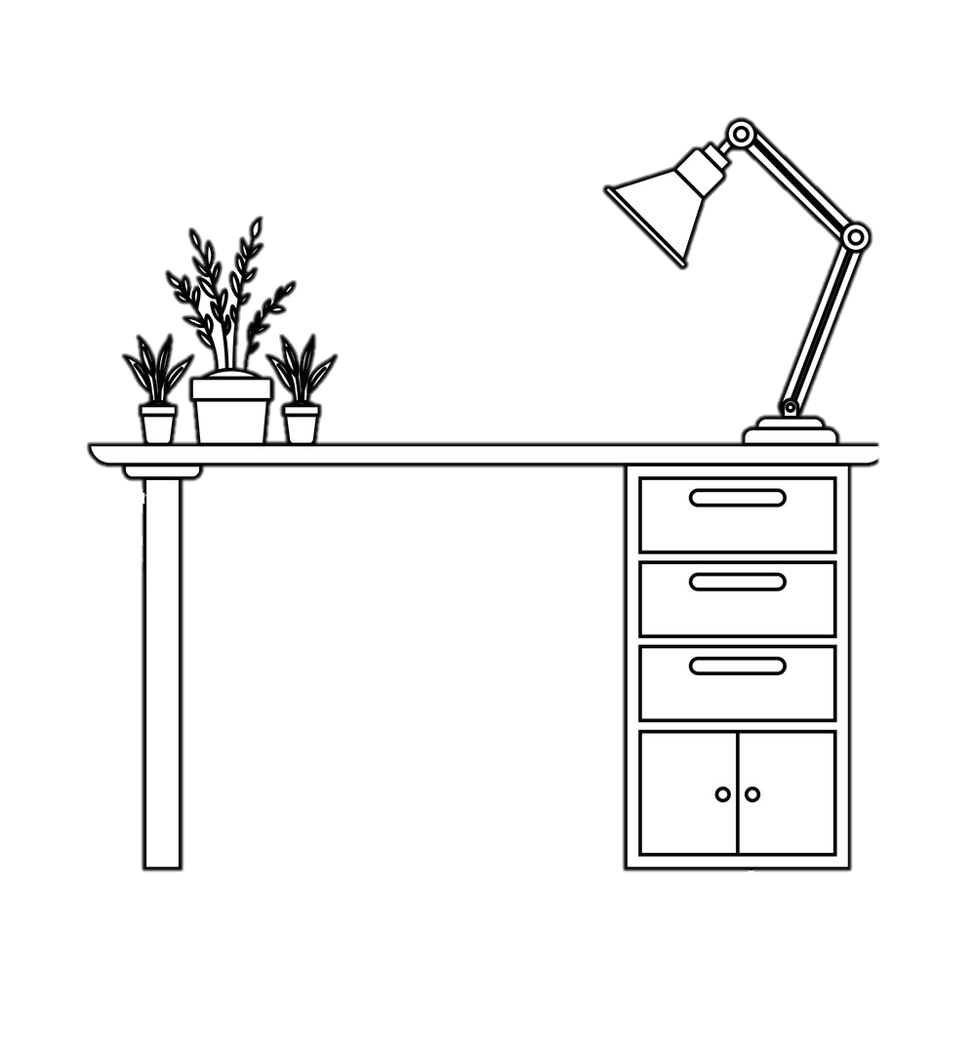


Slide 21
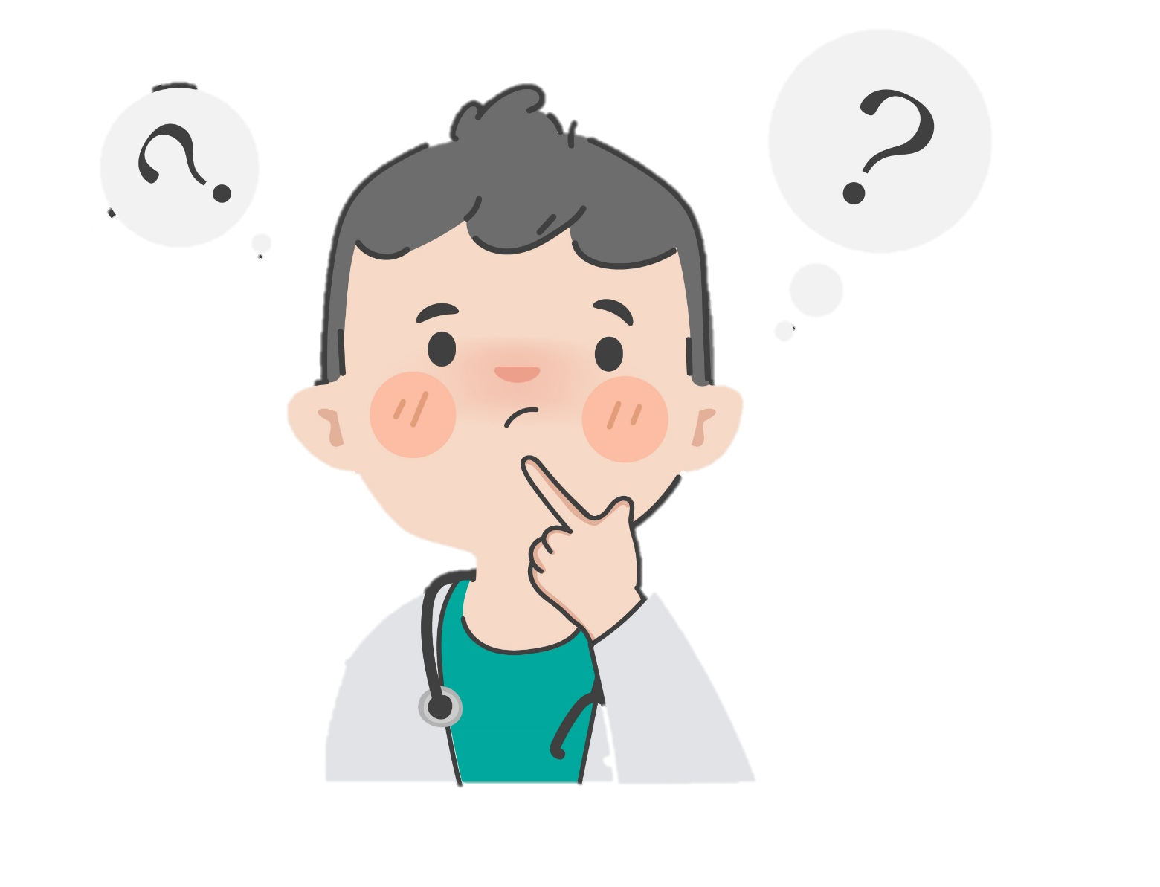


Phóng viên nhí
Phóng viên nhí
Một học sinh đóng vai phóng viên và phỏng vấn các bạn khác trong lớp về kiến thức quyền và bổn phận trẻ em của các bạn trong lớp, chia sẻ về những tình bạn đẹp, kỉ niệm đẹp với bạn,...

Slide 22
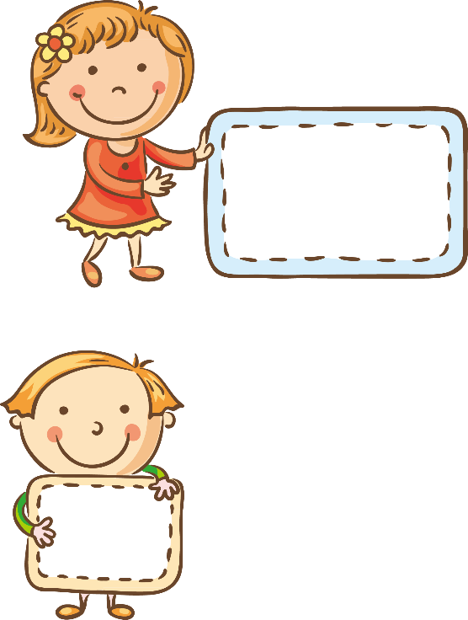


Phóng viên
nhí
Phóng viên
nhí
Mẫu:
Quyền của trẻ em là….
Quyền của trẻ em là gì?

Slide 23



Slide 24


Slide 25
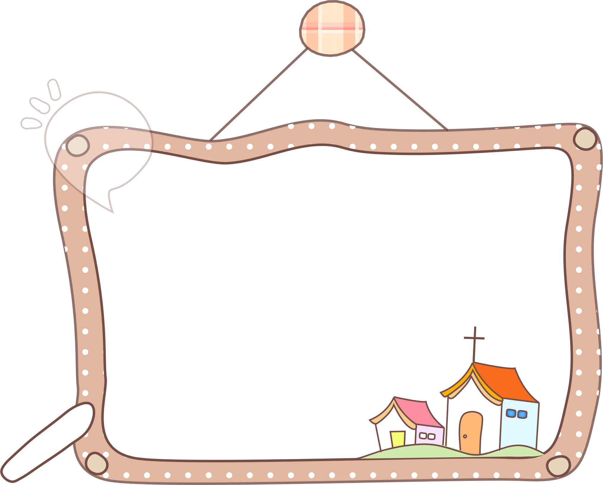
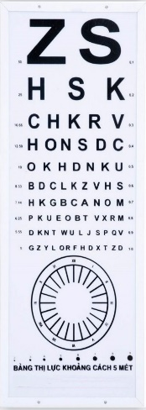

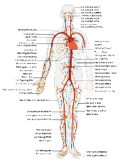
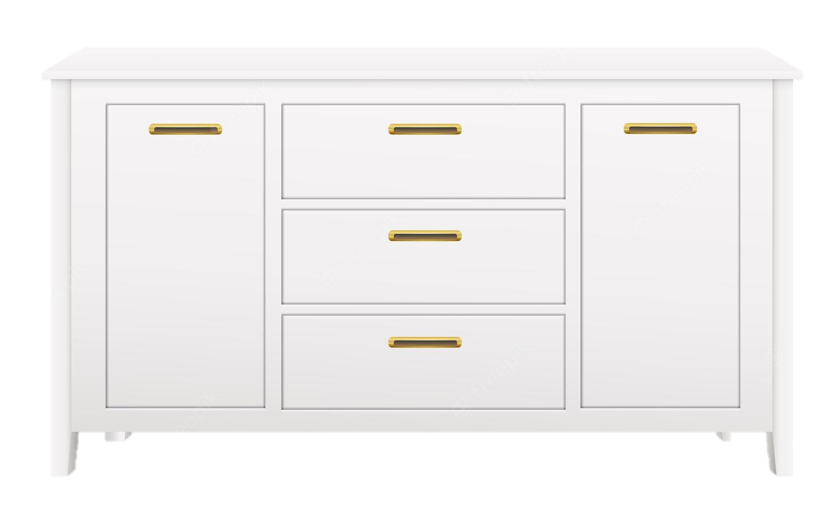
Hát, đọc thơ hoặc kể chuyện về nội dung quý trọng đồng tiền, hoặc thông điệp về quyền và bổn phận của trẻ em.

Slide 26


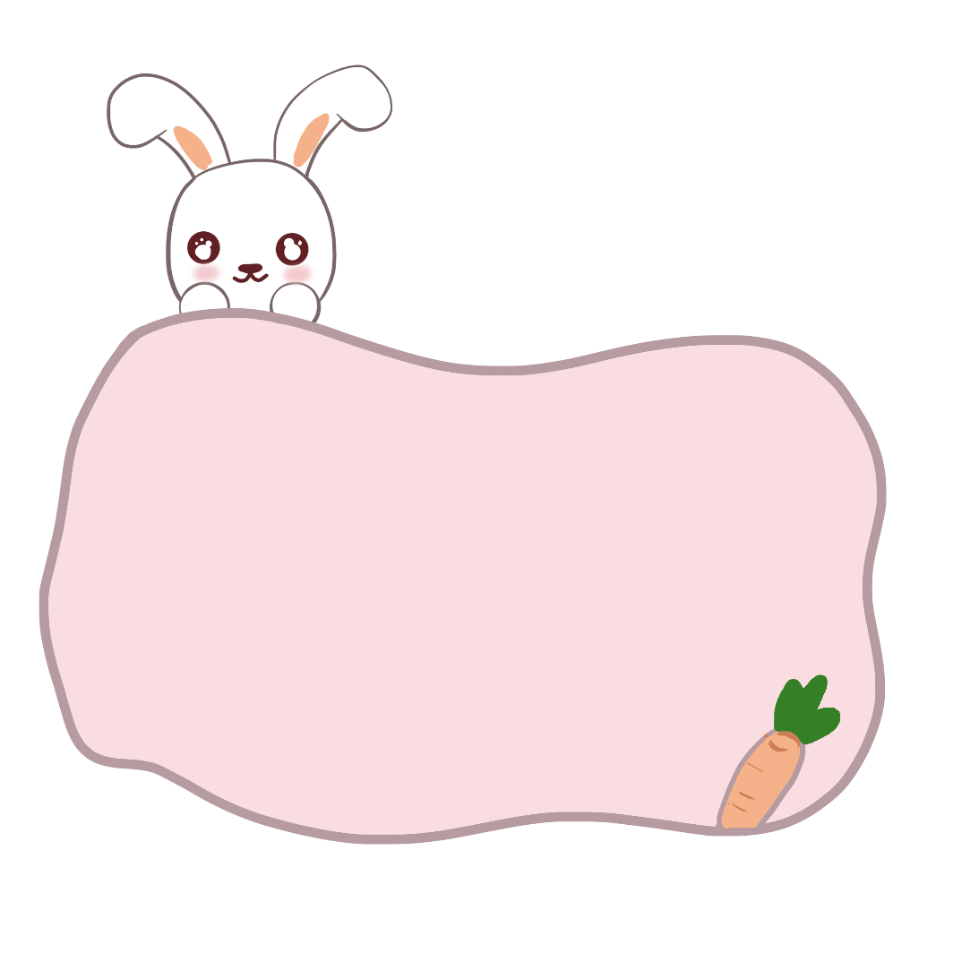

Chuẩn bị bài sau.
Hoàn thành các bài tập còn lại.

Slide 27



